Slide 1
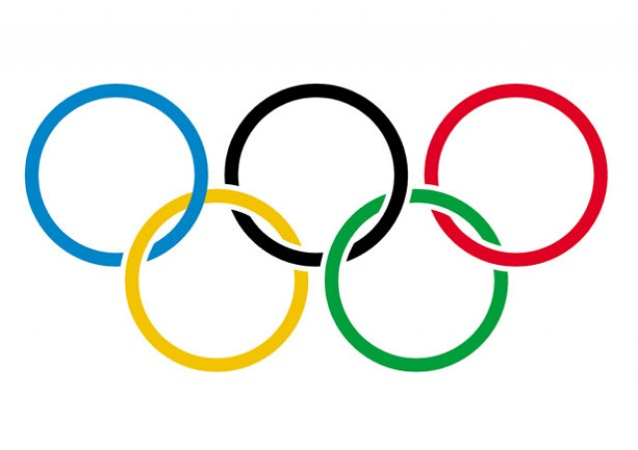
Олимпийские игры

Slide 2
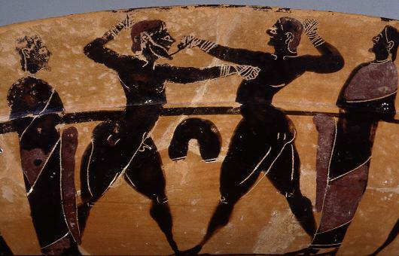
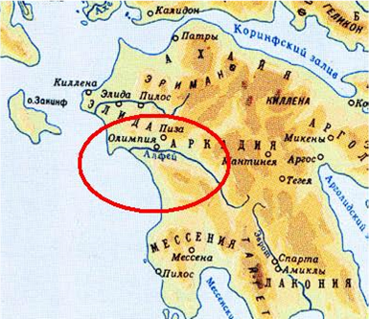
Из истории спортивных игр
. Территория Греции, по словам древних, - кайма, пришитая к берегам моря. Но греков объединяли общая культура и Олимпийские игры. Эти игры проводились в честь победы Зевса над кроном раз в 4 года в священном городе – Олимпии. Первые Игры состоялись в 776 г. до н.э. Олимпийские игры были общеэллинским праздником – на время соревнований прекращались войны, и по всей Греции устанавливался мир. Продолжались состязания пять дней, но атлеты начинали готовиться к Играм за год, а за месяц до соревнований собирались в небольшом городке возле Олимпии, где усиленно тренировались, и за два дня до начала торжественная процессия олимпийцев пешком отправлялись к месту праздника. Состязались атлеты в беге, кулачном бое, метании диска и копья, прыжках в длину и борьбе. Особым видом соревнований был панкратий – сочетание борьбы и кулачного боя

Slide 3
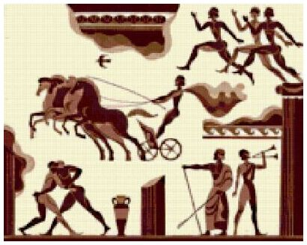
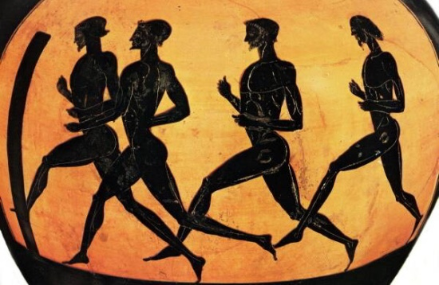
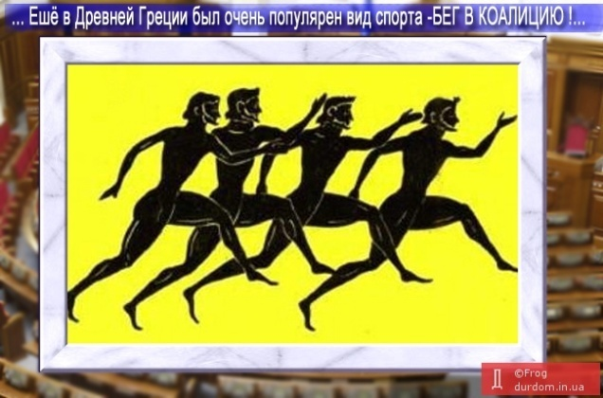
Рисунки на античных вазах позволяют представить подробности техники атлетов: прыгали они с гирями в руках, в момент прыжка руки с гирями выбрасывались вперед; кулачные бойцы обматывали кисти рук кожаными ремешками – прообразами современных боксерских перчаток.
Главным состязанием – победа в нем считалась особенно почетной – был бег. Каждые последующие Игры назывались в честь бегуна, победившего на короткой дистанции. Разновидностью этого состязания был гоплитодром – бег в доспехах. Состязания проходили на стадионе, и только конные соревнования – бега и гонки на колесницах – проводились отдельно, на ипподроме. За победу в конных соревнованиях награду получали владельцы лошадей. Возничим доставалась лишь почетная лента. По преданию, один из победителей 15 Игр (720 г. До н.э.) во время состязаний сбросил с себя набедренную повязку, и с тех пор все участники Игр стали выступать обнаженными.

Slide 4
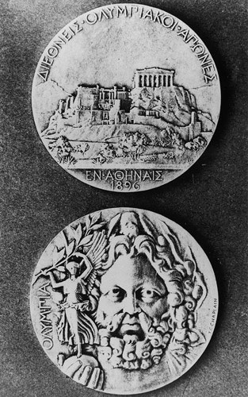
Победитель Игр – олимпионок – пользовался всеобщим уважением и почетом. Прославляли не только его, но и город, в котором он жил. Женщины участвовали не в Олимпийских играх, а в играх в честь богини Геры.
Олимпийские игры были запрещены византийским императором Феодосием в 4 в. Н.э. Новая история Олимпийских игр началась в 1896 г. На их родине – в Греции. Теперь они, как и в древности, проходят 1 раз в 4 года.

Slide 5
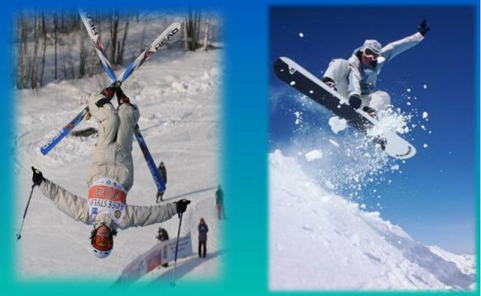
Первый тур. Олимпийская викторина
Класс делится на команды по 3-4 человека по желанию. Играющий из команды выходит к столу и бросает кубик, после чего достает вопрос из того конверта , номер которого совпадает с выпавшим количеством очков: если выпало шесть очков, играющий может достать вопрос из любого конверта. Команда, ответившая на вопрос, получает жетон, не ответившая - возвращает вопрос в конверт и уходит на свое место, к столу выходит игрок другой команды и викторина продолжается. Ведущий игры может установить очередность. Продолжать игру может любая команда – как с жетоном, так и без жетона. Команды, набравшие шесть очков, переходят во второй тур.

Slide 6
Вопросы первого конверта «Из истории Древней Греции»
1. Где именно проводились в Древней Греции игры?
2. В каких видах соревновались древние олимпийцы?
3. Во время Олимпийских игр объявлялось священное перемирие. Нарушалось ли оно в древней Греции?
4. Кто из знаменитых людей Древней Греции принимал участие в Играх?
5. В какое время года и с какой периодичностью проводились Игры?

Slide 7
6) Кто допускался к Олимпийским играм?
7)В Элладе соревновались в беге на один стадий. Дистанцию, по преданию, бегунам размечал сам Геракл. Чем он отмечал расстояние?
8)Когда состоялись первые Олимпийские игры?
9)В чью честь проводились Игры?
10)На острове Родос проживала династия олимпийцев. Глава семьи, его сыновья и внуки выступали на Олимпийских играх более 80 лет, приняли участие в 12 Играх, завоевали для своего острова девять лавровых венков. Вспомните имя основателя династии.

Slide 8
Вопросы второго конверта «Из истории современных Олимпийских игр»
1) Кто выступил с предложением возродить Олимпийские игры?
2) Когда и где были проведены первые Олимпийские игры современности?
3) В каком году прошли 1 Зимние Олимпийские игры?
4) Вспомните девиз Олимпийских игр?
5) Какие игры не состоялись из-за мировых войн?

Slide 9
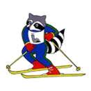
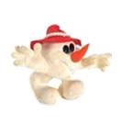
6) В каком году советские спортсмены впервые приняли участие в Олимпийских играх?
7) Когда в Олимпийских играх стали принимать участие женщины?
8) 11 Зимние Олимпийские игры впервые проводились в Азии. Когда и где?
9) Когда в честь побед россиян впервые на Олимпийских играх поднялось трехцветное знамя?
10) Назовите континент на котором проводились Олимпийские игры 2000г.

Slide 10
Вопросы третьего конверта ”Выдающиеся спортсмены”
1) Первый российский олимпийский чемпион, фигурист?
2) Первый олимпийский чемпион современности?
3) Первый Олимпийская чемпионка, метательница диска, завоевавшая первую золотую олимпийскую медаль в истории советского спорта. Сколько лет продержался небывалый мировой рекорд?
4) Уникальная гимнастка: имеет 18 олимпийских медалей, из них 9 – золотых?
5) Звезда этого легкоатлета горела ярче других три года подряд: в 1962, 1963, 1964 гг. Его называли лучшим спортсменом мира?

Slide 11
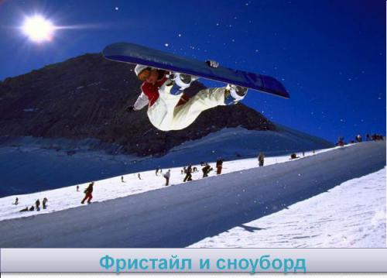
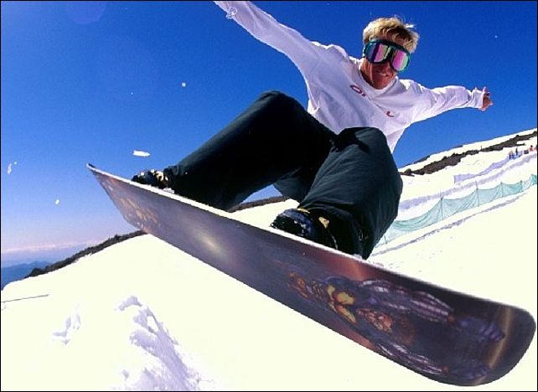
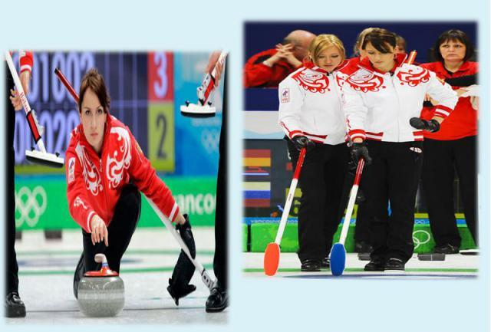
6) Прыгун в высоту Дик Фосбери стал олимпийским чемпионом, прыгая изобретенным им способом. С тех пор все мировые достижения в этом виде спорта были установлены только этим способом, названным «Фосбери-флоп». Что это за прыжок?
7) Одну из самых редких медалей для нашей команды завоевал Владимир Белоусов. Больше в этом виде спорта нашим соотечественникам не удавалось побеждать никогда. Назовите его?
8) Чудом игр 21 Олимпиады 1968г.В Мехико стал прыжок в длину Боба Бимона. Этот чернокожий американец пролетел 8 м 90см. Сколько лет держался этот рекорд?
9) На Олимпиаде 1956г.впервые победили советские хоккеисты. Вспомните имена спортсменов?

Slide 12
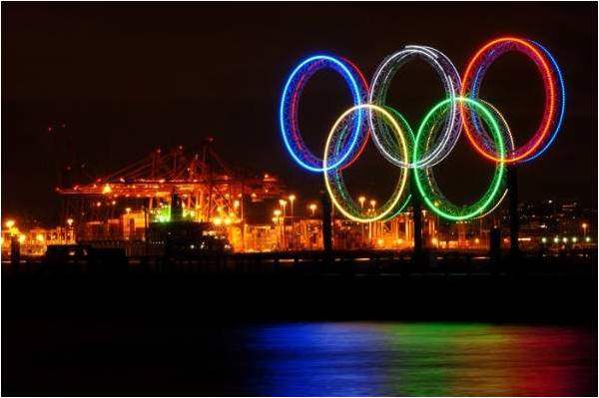
Вопросы четвертого конверта «Олимпийская мозаика»
1) Что представляет собой олимпийский флаг?
2) Процитируйте главные слова знаменитой «Оды спорту» Пьера де Кубертена.
3) Как называется организация, возглавляющая олимпийское движение в мире?
4)Во время открытия Олимпийских игр один из выдающихся спортсменов страны-хозяйки произносит речь от имени участников Игр. Что это за речь?
5)Каждый национальный Олимпийский комитет имеет эмблему. Как выглядит эмблема национального Олимпийского комитета России?

Slide 13
6) Какие Олимпийские игры состоялись без участия советских спортсменов по политическим мотивам?
7) 22 Летние Олимпийские игры состоялись в Москве. В каком году?
8) Как зажигают олимпийский факел?
9) Награды Олимпиады – 2000 стали скандально знаменитыми. За изображенной на них греческой богиней победы Никой находится не афинский Парфенон… А что?

Slide 14
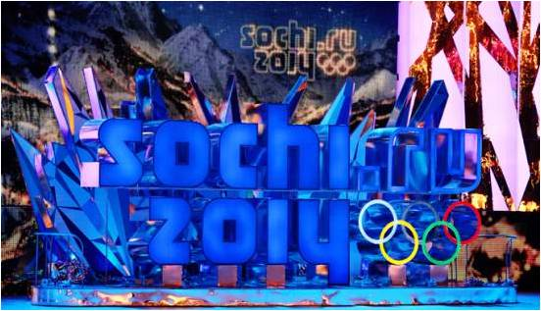
Второй тур. Олимпийская азбука
На столе разложены буквы в алфавитном порядке. Команда, у которой больше всего жетонов, выбирает букву и читает вопрос: если отвечает правильно, получает ещё жетон, если не отвечает, выбывает из игры. За неё может ответить другая команда и получить жетон. Затем выходит следующая команда и т.д. Ответ должен начинаться на букву, которую выбрал играющий. Три команды, набравшие больше всего жетонов, переходят в третий тур.

Slide 15
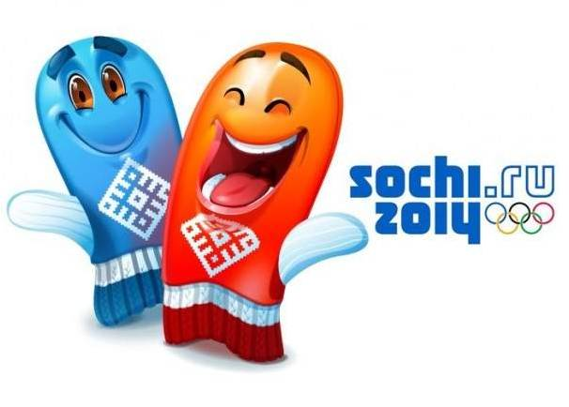
1) Над каким городом впервые был поднят олимпийский флаг? 2) В каком городе олимпийский огонь был зажжён горящей стрелой, пущенной из лука?
3) Чем награждали победителей Игр в Древней?
4) На открытии Олимпийских игр команды идут в порядке алфавита страны-организатора. Но впереди всегда шествует команда одной и той же страны. Какой?
5) Что получают спортсмены , занявшие на Олимпиаде в личных и командных соревнованиях с 1-го по 8-е места?

Slide 16
6) Впервые в истории действующая спортсменка отмечена высшей наградой нашей страны. За выдающиеся достижения в спорте, мужество и героизм ей присвоено звание Героя Российской Федерации. Кто она?
7) Орган, созданный для определения спортсменов или команд , достойных награждения?
8)Медаль за высшее спортивное достижение?
9) Царь большого греческого государства Элиды, с именем которого связывают учреждение атлетических игр в городе Олимпии?
10) История донесла до нас имя победителя Игр 776 г. до н. э. - быстроногого повара из Элиды. С этого имени начинается история олимпийского движения. Назовите его?

Slide 17
11) В каком городе находится штаб-квартира Международного олимпийского комитета?
12)Талисман Олимпийских игр в Москве?
13) Когда римский император, известный своей жестокостью, пожелал лично участвовать в состязаниях, на старт гонки колесниц он выехал в гордом одиночестве. Никто из атлетов не составил ему конкуренцию, дабы понапрасну не рисковать жизнью. Дважды упав , он всё же приехал к финишу и был увенчан олимпийским лавровым венком. Кто это?
14) Как называли победителя Игр в Древней Греции?
15) Математик и философ с острова Самос, который оставил в " наследство" школьникам всего мира свою знаменитую теорему, был увенчан на Играх лавровым венком чемпиона по кулачному бою. Назовите его?

Slide 18
16) Трёхкратная олимпийская чемпионка в фигурном катании, партнерша Алексея Уланова и Александра Зайцева.
17) Знаменитый пловец, четырёхкратный олимпийский чемпион, которого не хотели включать в олимпийскую сборную на том основании, что он " стар".
18) Хоккейный вратарь, трёхкратный олимпийский чемпион, в 22 года признанный лучшим вратарём мира?
19) Наказание за нарушение правил игры?
20) Имя римского императора-христианина, запретившего в 394 г. н. э. Олимпийские игры как «языческие»?

Slide 19
21) Олимпийская чемпионка I,II,IV зимних Олимпийских игр, норвежская фигуристка, кинозвезда, снявшаяся в фильме «Cеренада Солнечной долины»?
22) Клуб, воспитавший победителей Олимпиад-фехтовальщиков, хоккеистов, баскетболистов, волейболистов и т.д?
23) Спортсмен, одержавший победу в соревнованиях?
24) Вид спорта, в котором Юрий Власов нарушил "американское господство" и установил небывалые мировые рекорды?
25) Как назывались судьи и распорядители Игр в Древней Греции?
26) Молодой спортсмен (до 20 лет).
27 На Олимпийских играх в Мехико впервые появился зверь-талисман. Какое животное стало талисманом?

Slide 20
Спасибо за внимание!!!

